Slide 1
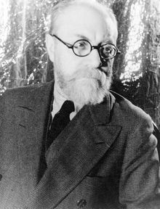
Henri Matisse, né le 31 décembre 1869 et mort le 3 novembre 1954 à Nice,
est un artiste-peintre, dessinateur
et sculpteur français. Il fut le chef de file du fauvisme
" Je ne peins pas les choses, je ne peins que le rapport entre les choses "

Slide 2
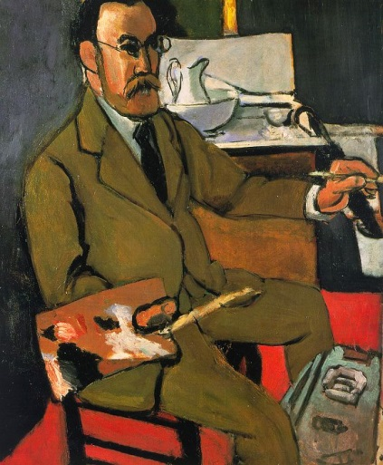
Autoportrait,
Derrière ses lunettes, Matisse regarde le monde qui l’entoure et s’en imprègne.
Sur ses toiles, il ne cherche pas à reproduire la réalité mais plutôt l’effet que peuvent avoir sur lui une table, un
bouquet de fleurs.

Slide 3
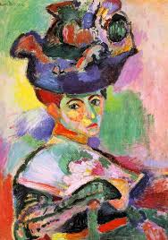
A 21 ans, une opération de l’appendicite le contraint à garder le lit durant une année. Sa mère lui offre une boîte de peinture et c’est la révélation. La vie de Matisse est transformée.
La femme au chapeau, 1905
Dès ses premiers tableaux, on note son utilisation si particulière de la ligne, de la
couleur, des motifs décoratifs, et une grande simplicité des formes. Il aime
jouer particulièrement avec les couleurs, les contrastes et les zones d’ombres.

Slide 4
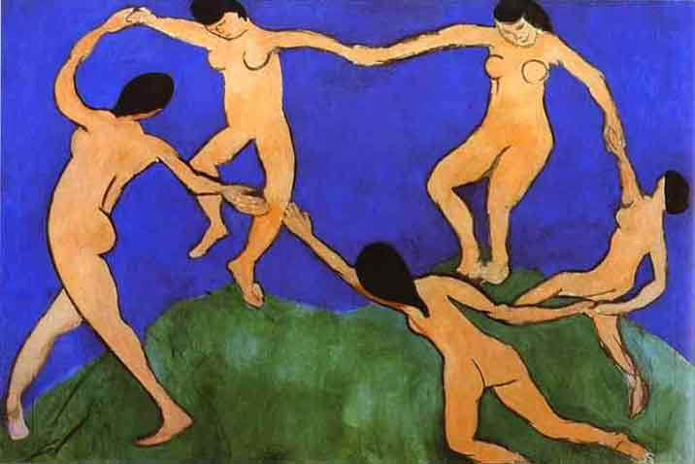
"la Danse" (1909), est traitée dans des couleurs claires

Slide 5
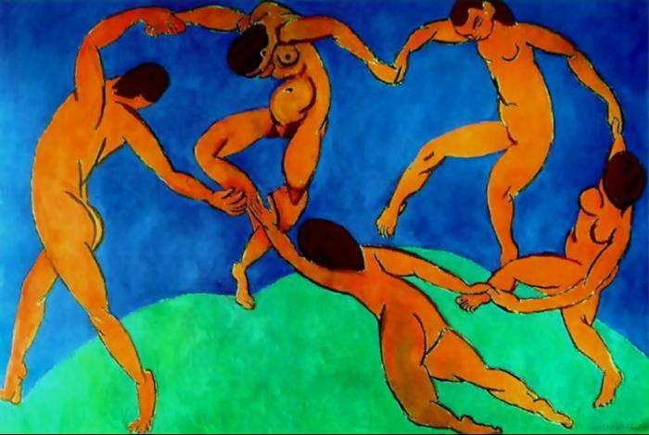
La seconde version de "la Danse" (1910), animée d'un rythme violent et joyeux.
Les courbes dessinées par les postures déséquilibrées des cinq personnages semblent les entrainer dans une ronde frénétique, et le grand dépouillement du dessin reflète ici la fascination de Matisse pour l'art primitif.

Slide 6
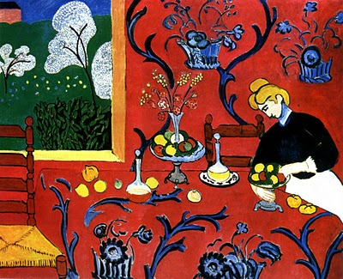
Ses compositions sont de plus en plus lumineuses, la couleur organise l’espace.
Il fait “chanter les couleurs”. Il abandonne la perspective pour l’utilisation de grands aplats de couleurs, de lignes noires et de motifs décoratifs comme dans son tableau
La Desserte Rouge.

Slide 7
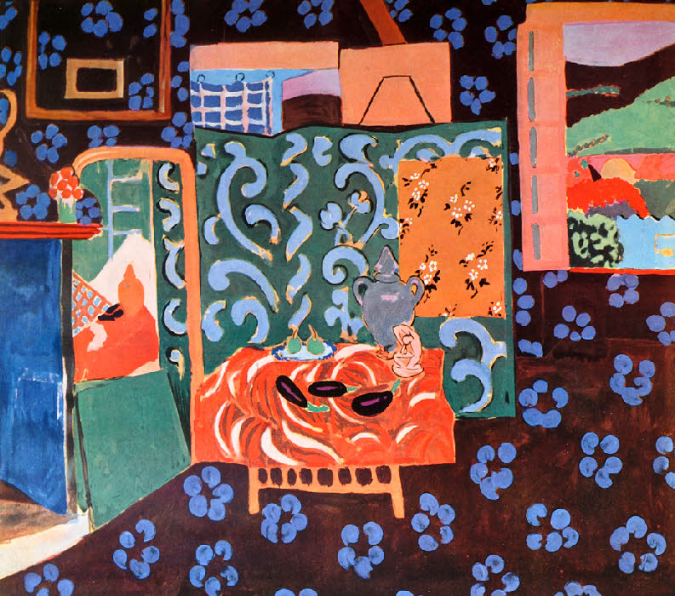
Dans son atelier, Matisse recrée les intérieurs confortables qu’il aime. Les tissus et les tapis se superposent avec toutes sortes de motifs et d’arabesques. Il aime aussi peindre des miroirs dans ses toiles.
Grâce au miroir, le peintre est partout face à son modèle.
Les tentures et les tissus se reflètent dedans et donnent l’illusion d’un jeu de
kaléidoscope.
Intérieur aux aubergines, 1911

Slide 8
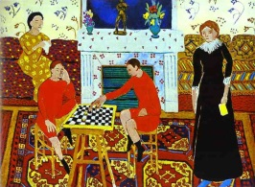
La famille du peintre, 1912,
Matisse peint souvent les membres de sa famille entourés d’objets familiers chez lui. Mais il change la réalité : Jean et Pierre, ses fils se retrouvent jumeaux, en habit rouge.
Sa fille Marguerite et sa femme se ressemblent et ont la même taille. Peu importe la réalité !

Slide 9
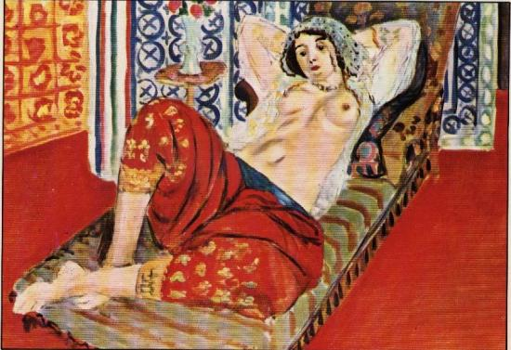
Odalisque à la culotte rouge, 1922, musée de l’Orangerie, Paris,
Pendant 6 ans, Matisse peint des odalisques.
Il est fasciné par les corps des femmes avec leurs courbes, leurs rondeurs, leurs mystères. Dans un coin de son atelier, il a planté un décor oriental : paravent mauresque, tentures arabes, objets rapportés du Maroc.
Malgré leur réalisme apparent, ce qui intéresse Matisse, c’est de mettre en valeur les formes sensuelles de ses modèles en les faisant se détacher sur un décor de théâtre.
Les odalisques sont en effet aussi décoratives que les décors qui les entourent.

Slide 10
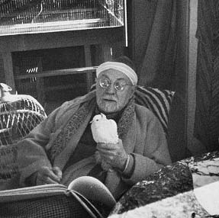
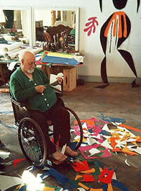
En 1941, Matisse est opéré d’un cancer dont il guérit miraculeusement. Il ne peut plus voyager et s’installe définitivement sur la Côte d’Azur. Immobilisé, il continue inlassablement de créer. Il travaille couché ou assis et se sert d’un bâton pour dessiner au mur.
Il troque ses pinceaux pour une paire de ciseaux et découpe des papiers colorés pour en faire des œuvres en soi.
Il utilise cette technique pour la série Jazz.

Slide 11
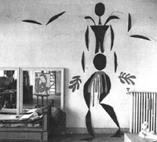

Slide 12
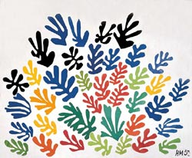
La gerbe 1952

Slide 13
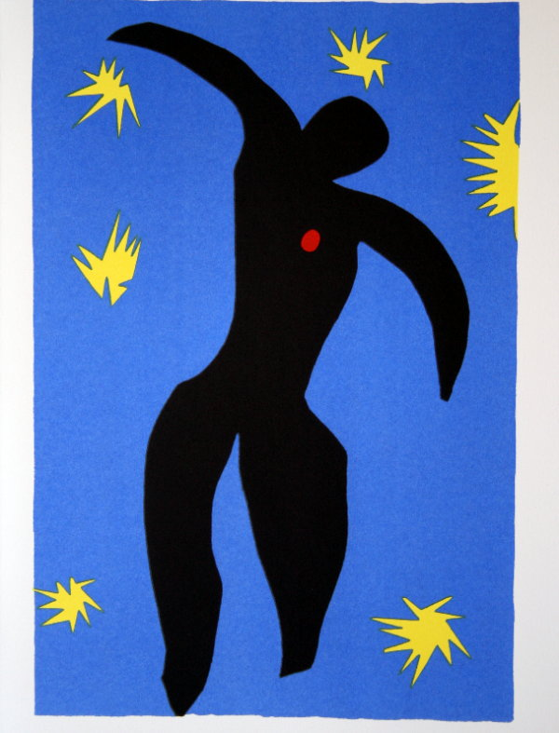
Icare, planche VIII, pochoir, Holstebro Museum, Danemark, 1947
Icare appartient à une série de papiers découpés, réalisée entre 1943 et 1946 pour Jazz, livre écrit et réalisé par Matisse.
Il y note ses réflexions et évoque dans un les voyages en avion, les lagons, la musique, les fleurs...
Ses textes accompagnent les
Images, les souvenirs de cirque, de contes populaires et de voyages.
A la manière d’un musicien, Matisse improvise une œuvre pleine de rythme et de vitalité.

Slide 14
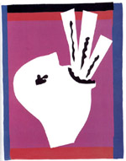
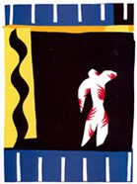
Le cirque
Le clown

Slide 15
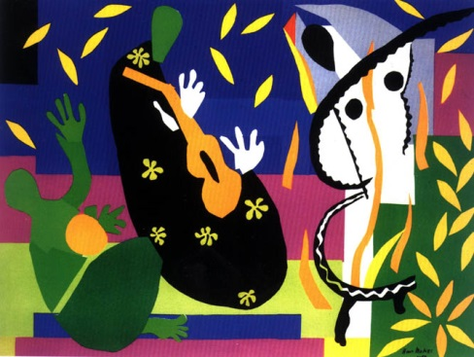
Ce tableau est le dernier grand effort pictural de Matisse réalisé avec des papiers découpés et collés.
C’est le dernier salut de l’artiste au monde qui l’entoure, aux thèmes qui lui sont chers : la danse, la musique, les couleurs...
Dans cet ultime autoportrait, le peintre se représente par cette forme noire, une guitare à la main.
Tristesse du Roi, 1952, Centre Pompidou, Paris

Slide 16
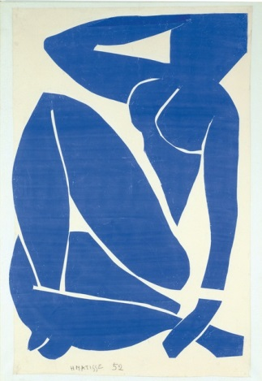
Le Nu bleu, III, 1952, Centre Pompidou, Paris
Pour créer ces “silhouettes”, Matisse découpe des formes dans de grandes feuilles préalablement peintes qu’il assemble pour réaliser une image.
Il travaille directement la couleur comme un sculpteur travaille la pierre pour en faire surgir une forme. La couleur est réduite au strict minimum : un aplat de couleur unique.
Même s’il s’inspire de la réalité, ce qui l’intéresse, c’est la forme.
Cette femme bleue, par sa simplicité, fait songer à certaines figures antiques.
Il n’y a ni détail, ni modelé, c’est la grâce du geste et de la posture qui domine.

